Slide 1

MULTIVERSIDAD LATINOAMERICANA CAMPUS TORREÓN
«TRATAMIENTOS PARA LESIONES DEPORTIVAS»
MATERIA: ACTIVIDAD PARAESCOLAR
INTEGRANTES:
Flor Elena Guadalupe Vallejo de León.
Jair Flores Alvarado
GRUPO: 101
TURNO: Matutino.

Slide 2
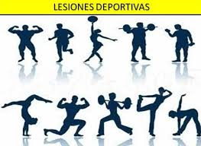
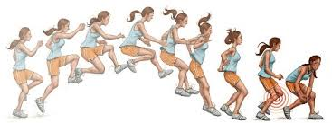
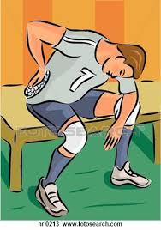
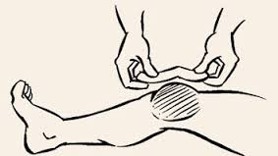
Tratamiento para lesiones deportivas

Slide 3
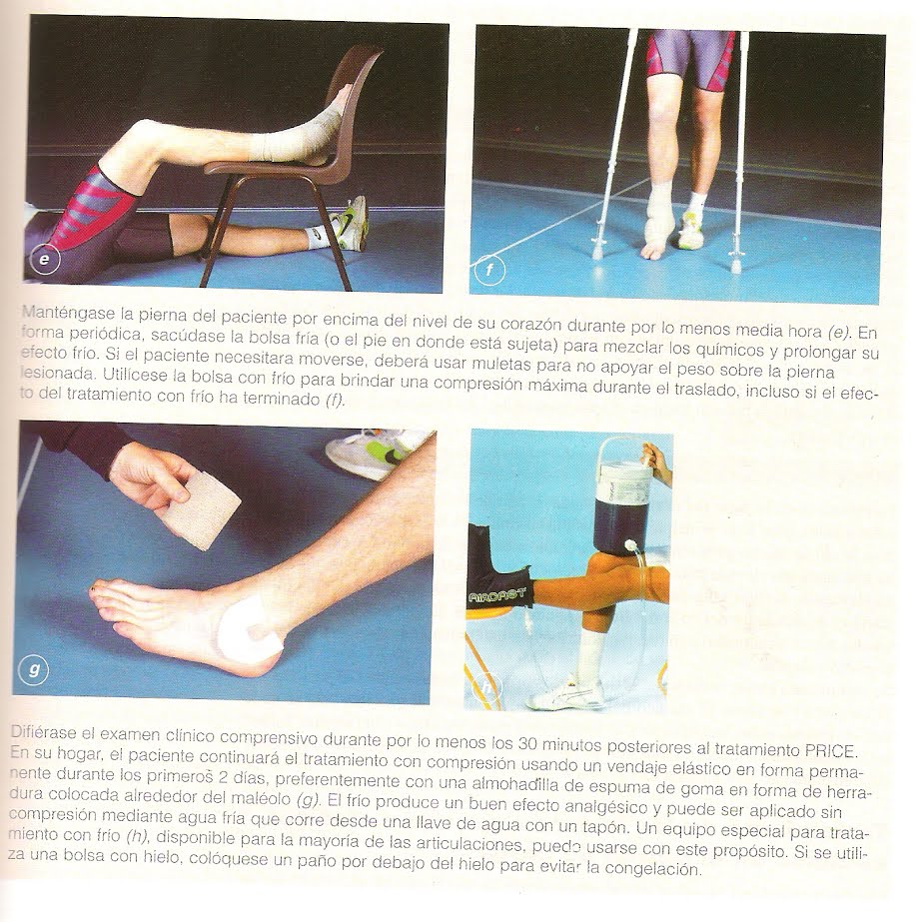
PROTECCION Y REPOSO:
Los objetivos de la protección y el reposo son evitar una lesión posterior y reducir el suministro de sangre a la zona lesionada.

Slide 4
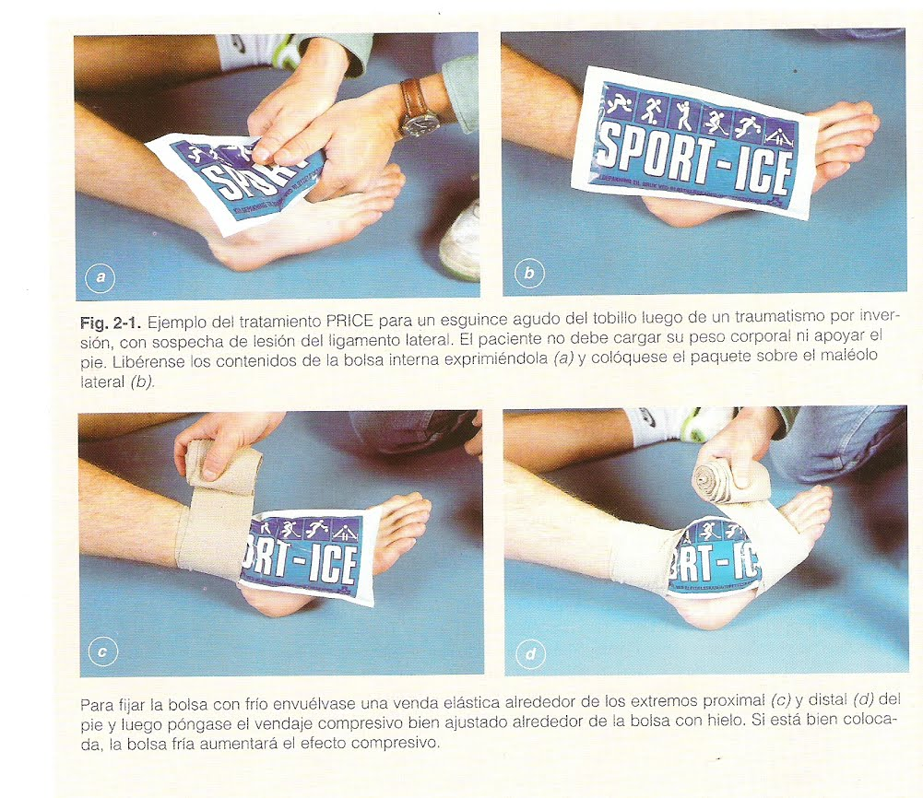
TRATAMIENTO CON HIELO: ICE
Hay una larga tradición de tratar las lesiones de deportes con hielo. En el mejor de los casos, el principal efecto es el alivio del dolor. El frio produce un buen efecto analgésico

Slide 5
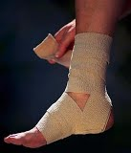
TRATAMIENTO POR COMPRESION:
El tratamiento por compresión mediante un vendaje elástico es probablemente la medida más importante para limitar la formación de hematoma

Slide 6
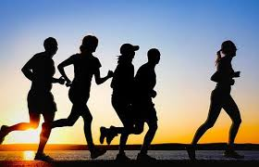
PREVENCIÓN DE LA INACTIVIDAD:
Una parte importante durante el tratamiento de las lesiones por uso excesivo es evitar tiempo de inactividad, porque esta produce atrofia en todas las partes del sistema musculo esquelético. Además, la inactividad deteriora el estado físico general, lo que hace más difícil recuperar el nivel deseado

Slide 7
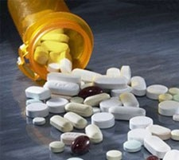
METODOS DE TRATAMIENTO DE SOPORTE:
El tratamiento con antiinflamatorios y analgésicos es importante como medida de soporte para atletas con lesiones agudas o por uso excesivo, pero rara vez es suficiente como tratamiento único.
El tratamiento con antiinflamatorios y analgésicos es importante porque permite al paciente comenzar los ejercicios de rehabilitación, y evitar la atrofia y la disminución de la coordinación.

